Slide 1

اسم المقرر
إدارة الأعمال الإلكترونية
E-Business
استاذ المقرر
د/ عبدالناصر عبدالعال
جامعة الملك فيصل
عمادة التعلم الإلكتروني والتعليم عن بعد
1

Slide 2
المحاضرة الثالثة عشر
خدمات الحكومة الإلكترونية
E-government

Slide 3
ما هى الحكومة الإلكترونية؟
الحكومة الالكترونية هي الخدمات الحكومية التي تقدم عن طريق الإنترنت وشبكات الجوال.
فهي تحسن أداء الحكومة وتحدث طفرة في تواصل الحكومة مع المواطنين والعكس
وأهم أشكالها:
  الخدمات التي تقدمها الحكومة للمواطنين G2C(خدمات أبشر وساهر ويسر والتراخيص وغيرها)
  الخدمات المتبادلة بين الحكومة والأعمال (الشركات والمؤسسات التجارية) وتعرف اختصارا ب G2B (التراخيص والمناقصات، وتبادل المعلومات)
  الخدمات والمعلومات التي يقدمها المواطنون للحكومة C2G ومنها الضرائب والشكاوى والإقتراحات
  الخدمات المتبادلة بين مؤسسات الحكومة بين بعضها البعض وتعرف ب G2G الخدمات المتبادلة بين الحكومة وموظفيها وتعرف بـ G2E (تبادل المعلومات، التدريب، المرتبات)

Slide 4
لماذا نتحاج الى الحكومة الإلكترونية؟
لاعتماد كثير من المواطنين على حكوماتهم في التوظيف والحصول على الخدمات الصحية والتعليمية والسكنية والاجتماعية والثقافية وغيرها.
تتحكم كثير من الحكومات في الموارد الاقتصادية السيادية، ما يزيد في دورها اقتصادياً واجتماعياً.
خدمات الحكومة الإلكترونية متاحة من أي مكان 24 ساعة 7 أيام في الأسبوع (اطلع على موقع الحكومة الإلكترونية السعودية)
لأنها تعوض نقص البنى التحتية ( طرق، صحف، مدارس، مستشفيات، وسائل الترفيه) في المناطق النائية.
لدورها في تحقيق الشفافية واللامركزية والقضاء على المحسوبية والبيروقراطية وزيادة المنافسة عالمياً.
لتحقيق الرفاهية الاقتصادية والارتقاء بنوعية الحياة، وتوفير الوقت والجهد والتكاليف.

Slide 5
لماذا نحتاج الى الحكومة الإلكترونية؟
لربط مفاصل الدولة المترامية
لتحقيق «الاندماج المجتمعي» أي دمج الأقليات وقاطني المناطق النائية في المجتمع والحياة العامة Social Inclusion
لتقليل الفجوة بين فئات المجتمع وتمكين المرأة وتحقيق العدالة الرقمية
لتقليل استخدام الأوراق والمستندات والمواد الأخرى مثل وقود السيارات
• توفير التكاليف الإدارية والوقت والجهد الازم في تعبئة الاستمارات والانتظار لتخليصها
• توفير نافذة واحدة لإنهاء المعاملة من دون المرور على عدة دوائر
• توفير المعلومات عن الفرص الاستثمارية والدوائر المختصة والمستندات اللازمة لتشجيع الاستثمار وإنهاء خدمة أو تخليص معاملة معينة
•

Slide 6
التعليم الإلكتروني
من أهم خدمات الحكومة الإلكترونية ويقصد به استخدام تكنولوجيا المعلومات في التعليم والتدريب
التعليم عن بعد يعنى التعلم بعيداً عن المكان التقليدي للمعلم والكتاب والمعامل.
وتضم تطبيقاته التعلم عبر الوب وتعلم بالحاسوب وغرف التدريس الافتراضية والمنتديات الطلابية والمحتوى الرقمي (مثل ويكيبيديا) والبرامج المفتوحة المصدر ونظم المعلومات التعليمية مثل بلاك.
يوجد مئات الآلاف من مقاطع الفيديو التعليمية والمواد الدراسية الكاملة على يوتيوب
يوجد في المكتبة السعودية الرقمية أكثر من 310 ألف كتاب في التخصصات المختل
يوجد 100 ألف طالب وطالبة في برنامج الانتساب بجامعة الملك فبصل يخدمهم 146 مركزاً موزعة على كل مناطق المملكة وخارجها.
يوفر التكاليف بأشكالها ويعطى فرصة العلم أثناء العمل ويمكن لقاطني المناطق النائية
لكنه غير مناسب لتخصصات مثل الطب ويحتاج الى مهارات وبنية شبكية وقد يكون المحتوى غير مناسب لبعض الفئات.
شبكة «علمنى» الأردنية ربطت طلبة الجامعات والمدارس ومكنتهم من تبادل الخبرات والمعارف

Slide 7

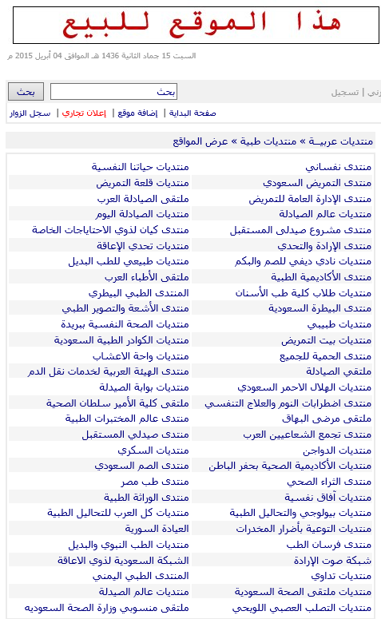
نظم المعلومات الصحية
أصبح لنظم المعلومات دور كبير في الطب وإدارة المستشفيات وحفظ واسترجاع وتبادل المعلومات الصحية.
شبكة «إير جالدى» الهندية تعالج أكثر من 500 ألف مريض سنويا عن طريق الفيديو كونفرانس
مايو كلينيك الأمريكي أنشأ منتدى لمرضاه على الإنترنت
الصيدليات الرقمية Online pharmacies تقدم خدماتها على الإنترنت والتسليم عن طريق البريد.
كفاءة الجراح الروبوت 10 أضعاف كفاءة الجراح التقليدي
عشرات البرامج لمحاكات العمليات الجراحية ومنها Arm Surgery 2 لتعليم الأطفال العمليات الجراحية
http://www.learn4good.com/games/simulation/doctor-hospital-games-for-kids.htm

Slide 8
أودية التكنولوجية Technology Parks
تهدف الى توطين التقنية وتحقيق التنمية الاقتصادية والالتحاق بركب التقدم. يوجد فى الولايات المتحدة 72 أشهرها وادى السيليكون. ويوجد 5 فى كوريا الجنوبية و5 فى ماليزيا و23 فى اليابان و80 فى الصين و13 فى كندا. وفى فنلندا 30 وادى للتكنولوجيا ومركز للتميز مرتبطة بــ20 جامعة بالرغم من أن مساحتها تبلغ حوالى ثلث مساحة مصر وسكانها يزيدون قليلاً عن 5 مليون نسمة أى 6 % من سكان مصر.
مدينة الملك عبدالعزيز للعلوم والتكنولوجيا و مدينة المعرفة الاقتصادية أشهرها في المملكة
متطلبات نجاح وادى للتكنولوجيا: توفير الإنترنت والبنية الأساسية وعوامل الجذب السكاني وبرامج التدريب وتشجيع الاستثمار وعشاق التكنولوجيا والمبتكرين وتوفر القيادة والشراكة مع القطع الخاص وربطه بالجامعات.
تحتاج الدول العربية إلى الاستثمار في أودية التكنولوجيا لاستغلال الفوائض المالية وطاقات الشباب والتغلب على مشكلة ندرة الموارد الطبيعية ولا سيما المياه والمراعي والغابات
المدن الصناعية | أودية التكنولوجيا
تنتج منتجات كثيفة العمالة ورأس المال والمواد الخام | تنتج منتجات كثيفة المعرفة
تنتج منتجات قديمة وتقليدية | تركز على إنتاج منتج جديد أو تطوير المنتجات الحالية
غير مرتبطة بالجامعات ومراكز البحث العلمي | الشركات مرتبطة بالجامعات ومراكز البحث العلمى

Slide 9
استخدام تقنية المعلومات في التنمية IT4D
يشير الى استخدام تقنية المعلومات في تحقيق التنمية الاجتماعية والاقتصادية. وأهم أبعاده
محاربة الفقر: التدريب، دعم المشروعات الصغيرة، وكوبونات الدعم الذكية وأتممه نظم الضمان الاجتماعي (مثل برنامج ساند السعودي، وبطاقات توزيع الوقود المدعم في مصر)
تنمية الريف: أخبار الطقس، وإدارة موارد المياه وتوفير معلومات عن أسعار المنتجات الزراعية، والمعاملات البنكية والتجارة والحكومة الالكترونية والتعليم عن بعد.
تنمية المجتمع المحلى: مواقع إنترنت، برامج تدريب، ومراكز الاتصال المحلية Community centers وبناء شبكات لاسلكي وقناة تليفزيونية وراديو لخدمة المجتمع
تمكين المرأة ودعم ذوى الاحتياجات الخاصة: برامج ومبادرات ومنتديات لدعم المرأة والأمومة والطفولة ومساعدة ذوى الاحتياجات الخاصة Assistive technology
دعم اللاجئين وضحايا الكوارث: شبكات الانترنت والجوال وخرائط جوجل ونظم الإنظار المبكر والحاسبات تستخدم على نطاق واسع في برامج الإغاثة.
المنظمات غير الهادفة للربح Nonprofit e-Business: وسائل التواصل الاجتماعي ويوتيوب والمواقع الإلكترونية

Slide 10
تقييم الأمم المتحدة للحكومات الإلكترونية العربية
الدولة | ترتيب2014 | ترتيب 2012 | مقدار التغيير
البحرين | 18 | 36 | 18 ↑
الامارات | 32 | 28 | 4
السعودية | 36 | 41 | 5 ↑
قطر | 44 | 48 | 4 ↑
عمان | 48 | 64 | 16 ↑
الكويت | 49 | 63 | 14 ↑
تونس | 75 | 103 | 28 ↑
مصر | 80 | 108 | 28↑
المغرب | 82 | 120 | 38 ↑
لبنان | 89 | 80 | 9 ↑
ليبيا | 121 | 191 | 70 ↑
اليمن | 150 | 167 | 17↑

Slide 11
عوامل نجاح الحكومة الإلكترونية
وجود التوعية والطلب على الخدمات ووجود قطاعات اقتصادية رائدة
وجود رؤية أو استراتيجية ورقابة فعالة على جودة الخدمات
توفر خدمة الإنترنت السريع والجوال بأسعار ميسرة
النجاح في إدارة التغيير ( إعادة هيكلة الوزارات والجامعات والخدمات الحكومية)
توفير التمويل الكافي
ارتفاع الجاهزية الإلكترونية المتمثلة في عدد الحاسبات والجوالات وخطوط الهاتف ومهارات الحاسوب والمحتوى والتطبيقات
وجود الرغبة السياسية وتأييد نخبة المجتمع ورجال الأعمال

Slide 12
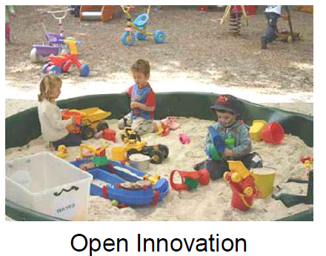

الابتكارات المفتوحة Open Innovations
الابتكارات المفتوحة تعنى أن الشركة تستخدم أفكارها الداخلية وأفكار من الخارج في تطوير منتجاتها. أي مشاركة أكثر من شركة ( وربما الأفراد) في تطوير المنتج. أهمها البرامج والشبكات والأجهزة
الابتكارات المغلقة: التكنولوجيا اخترعت وأنتجت وأحضرت للسوق بواسطة الشركة المبتكرة
مزايا الابتكارات المفتوحة: تبادل المعرفة وتقلل تكاليف البحث والتطوير والأسعار وتحسن الفرص التسويقية
عيوبها: احتمال النزاع على حقوق الملكية الفكرية وفقدان الشركة لمزاياها التنافسية

Slide 13

بحمد الله

